Slide 1
第3章 计算机技术的社会环境
深大计软计算机伦理课题组
2024.3

Slide 2

提纲
3.1 计算机技术与环境
3.2 计算机技术的使用对人类的影响
3.3 计算机与文化

Slide 3
提纲
3.1 计算机技术与环境
3.1.1 基于角色的认识
3.1.2 知识的形成与科学家的基本素养
3.1.3 工程意识与专业学生
3.2 计算机技术的使用对人类的影响
3.3 计算机与文化

Slide 4
3.1.1 基于角色的认识
计算机技术 -广义的角度
计算机技术设计者
计算机技术使用者
计算机系统（狭义的）
数据
网络
自然环境
组成的系统
系统的环境则是与计算机有关的其他人员、文化、经济、社会、大自然等
计算机伦理学的两个任务（澳大利亚计算机学者Tom Forrester）
讲述一些计算机给社会带来的新问题
这些问题如何给计算机专业人员和用户造成道德困境
环境
设计者
使用者
计算机
Notes:
1.阐述计算机技术设计者 、 使用者的定义和举例
2.引用软件开发过程中的各类测试方法和过程，阐述设计者、使用者、计算机和环境之间的关系。

Slide 5
3.1.1 基于角色的认识 - 1. 计算机角色
计算机5原则（Norbert Wiener，《控制论》， 1940年）
不是模拟的（analogous），而是数字的（digital）
由电子元件构成，尽量减少机械部件
采用二进制，而不是十进制
全自动运算
具有存储或记忆装置

Slide 6
3.1.1 基于角色的认识- 1. 计算机角色
计算机构成3原则 (Von Neumann)
计算机由5大功能组成
控制器
运算器
存储器
输入设备
输出设备
数据在计算机内部以二进制数码表示
程序存储与控制原则
将指挥计算机工作的命令集合进行数字编码并存储在计算机的存储器中
顺序地执行代码以控制计算机运行

Slide 7
3.1.1 基于角色的认识- 1. 计算机角色
(1) 计算机组织机体
如果将计算机比喻为有生命的有机体，门电路、触发器、锁存器、寄存器等就好比是复杂的计算机系统的细胞，完成数据的存储和运算等所有动作
(2) 计算机神经系统
如果将计算机比作生命体，它具有与人类的神经系统相类似的中枢神经系统
智能行为最本质的特征是学习，学习在认知中扮演着重要角色
例：人工智能、机器学习、迁移学习等
(3) 计算机逻辑思维
1940年，Norbert Wiener研究计算机如何像大脑一样工作，并注意到两者的相似性
Edward Chase Tolman的认知图学习理论颇具有维纳的控制论的思想，即认知的过程表现为一个控制与通信过程，具有信息流动和信息反馈的特征
例：迁移学习算法设计的思路（ACM TiiS论文）
1976年，人工智能先驱，Herbert A. Simon和Allen Newell提出：物理系统表现智能行为的必要和充分条件是它是一个物理符号系统
例：基于符号的人工智能技术在当下的发展情况

Slide 8
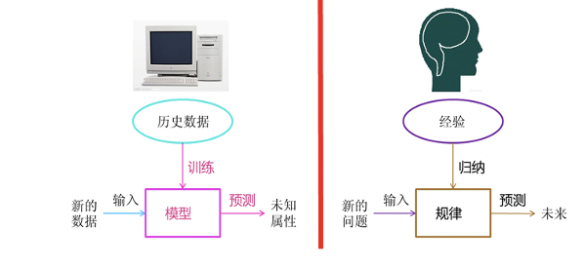
计算机处理与人脑处理的异同
Process similar
Mechanism different
计算机：2-进制 / finally
人脑： ？？？？？？
计算机：预测基于模型
人脑：预测基于？？？

Slide 10
3.1.1 基于角色的认识 – 2.人类与计算机
计算机技术使用者与计算机
非专业的普通用户
计算机专业人员
计算机技术设计者与计算机
表现出来单纯的科学精神和工程意识
其他人与计算机
科幻作品大师、普通公民等的经历也促使人们对计算机技术进行伦理的思考
在市场经济日益发达的社会里，使得上述关系变得复杂化了
科学家（分享知识）
工程师（凭爱好发明新技术）
商家（商品）
计算机技术使用者与计算机的关系

Slide 11
3.1.1 基于角色的认识 – 2.人类与计算机
计算机技术使用者与计算机
非专业的普通用户
计算机专业人员
计算机技术设计者与计算机
表现出来单纯的科学精神和工程意识
其他人与计算机
科幻作品大师、普通公民等的经历也促使人们对计算机技术进行伦理的思考
在市场经济日益发达的社会里，使得上述关系变得复杂化了
科学家（分享知识）
工程师（凭爱好发明新技术）
商家（商品）
计算机技术设计者与计算机的关系

Slide 12

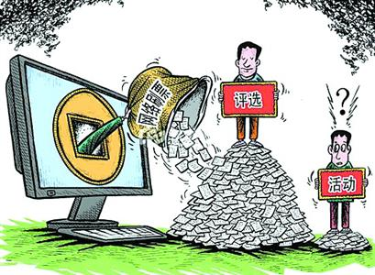
案例 -微信投票
参与度
快捷性
准确性
公平性与公正性
隐私保护
水军
黑客
舆情

Slide 14
3.1.2 知识的形成与科学家的基本素养
1. 知识的形成理论
任何一门知识的形成都要经历3个过程
产生过程 - 知识增长的源泉和机制
选择和评价过程 - 检验新规范的真理性和人类对其接受和认定的过程
建立新旧理论体系的关系
计算机伦理学经过40年左右的发展，目前已逐渐形成了自己的理论研究和教学内容体系
随着技术和社会经济的发展，将加快推动计算机伦理学科的深入发展

Slide 15
3.1.2 知识的形成与科学家的基本素养
2. 科学家的基本素养
科学研究就是对新知识的追求
科学就在于用理性方法去整理感性材料（马克思）
例：Common sense, intuitively make sense (e.g., MSRA intern experience)
计算机设计者的价值观（理想状态下）
他们受到未知世界精神上挑战（challenge）的吸引，并乐于施展才智以寻求答案
他们有一种要同事与自己分享（share）快乐的强烈愿望，与此同时，他的同事也受到激励
在科学研究中失败（failure）多于成功
他们普遍承认并遵守一些道德（ethics）观点
对前人成果或帮助者给予肯定和感谢，将实验结果和观察到的现象发表，广大科学家之间存在着一种天然的同情、互相理解的国际精神

Slide 16
3.1.2 知识的形成与科学家的基本素养
3. 经济人假设
根据经济学家的观点，只要是人，大家都有“利己心”，可能会有“利他心”
Adam Smith（经济人假设的始祖）在论述市场秩序形成的原理时，特别强调追求私利的意义
这种人都有自利的动机（motivation）和行为（behavior）的假设，被后人概括为“经济人”假设
经济人假设（当代管理学家Edgar H. Schein）
人是由经济诱因来引发工作动机的，其目的在于获取最大的经济利益
经济诱因在组织的控制之下，因此，人被动地在组织的操纵、激励和控制之下从事工作
人以一种合乎理性的、精打细算的方式行事
人的情感是非理性的，会干预人对经济利益的合理追求

Slide 17
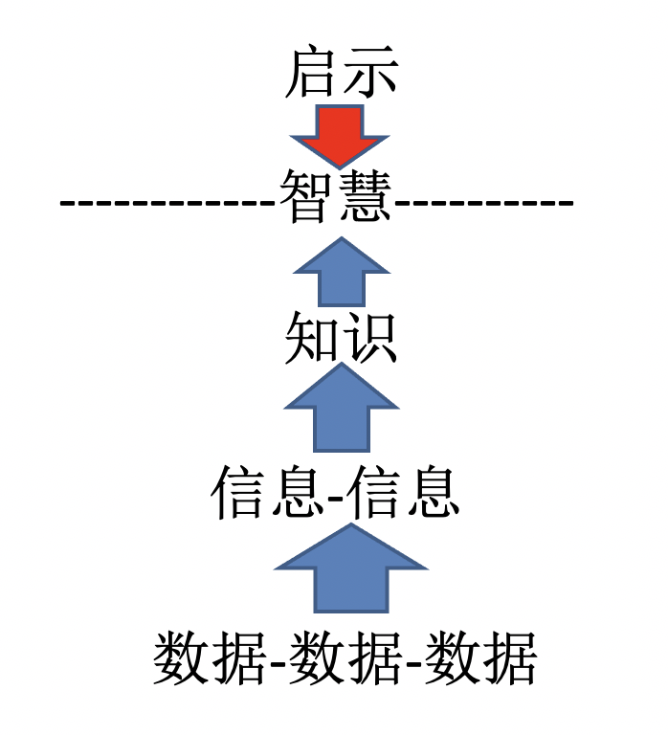
数据与知识
数据如何形成知识？
信息是什么？
知识是什么？
知识怎么表示？
知识与智慧有何联系？

Slide 19
3.1.3 工程意识与专业学生 - 1. 意识的由来
(1) 意识的概念
关于意识（consciousness），到目前为止还是一个不完整、模糊的概念
一般认为，“意识”是人的大脑对客观物质世界的反映，是感觉、思维等各种心理过程的综合，其中的思维是人类特有的反映现实的高级形式
(2) 意识与态度
态度的内容，不是知识本身所决定的，而是对知识所提供的多种可能性的主体定向
例：人生面临的各种选择
(3) 自我意识（self-consciousness）
尽管在自我意识的问题上还存有诸多疑问与不解，但不少哲学家以为，自我意识是理性的高度、逻辑的必然、精神的终极、自然的赋予等
(4) 意识与价值体验
通过感觉意识进行价值体验的活动称为认知评估，而所谓价值（value）就是一个事物在主体系统中的地位和作用
例：weight（份量）

Slide 20
3.1.3 工程意识与专业学生- 1. 意识的由来
李伯聪从“科学-技术-工程”三元论的角度界定了工程
科学是以发现为核心
技术是以发明为核心
工程是以建造为核心
工程意识是标准化意识，是用图表语言表达的意识，也是解决问题以及团队协作的意识。
例：一篇计算机学术论文（发现一个现象、发明一个算法、实现和实验）

Slide 21
3.1.3 工程意识与专业学生 - 2. 工程意识问题
钱学森：工程师用的方法“简直是猜想方法”，而这些方法解决了“看来很复杂，不能够用死板的科学方法来解决的实际问题”
例：互联网工程师所谓的“招”

Slide 22
3.1.3 工程意识与专业学生 - 3. 专业学生教育
鼓励明天的计算机专业人员为了IT产业的长远利益，要遵守更有道德、更负责任（responsible）的行为方式
帮助学生认识到计算机造成的社会问题和产生数字化的社会原因和社会环境
使学生对各种道德困境变得敏感（sensitive），因为这些问题作为一个计算机专业人员以后每天都会碰到，并影响他们的工作和生活质量

Slide 24
提纲
3.1 计算机技术与环境
3.2 计算机技术的使用对人类的影响
3.2.1 计算机技术的主要应用领域
3.2.2 计算机技术产生的影响
3.3 计算机与文化

Slide 25
3.2.1 计算机技术的主要应用领域
数值计算
数据处理
实时控制
计算机辅助设计CAD
模式识别
通信和图像、文字处理
多媒体技术
网络技术与信息高速公路
教育
法律空白
道德延伸到
网络虚拟世界
工作场所的
变化
生态环境
文化教育的
变化
应用领域
影响

Slide 26
3.2.2 计算机技术产生的影响
法律空白
网络黑客、网络欺诈、网络色情、电子垃圾、个人隐私
2. 道德延伸到网络虚拟世界
网络礼仪、文明交流
3. 工作场所的变化
上班时间收发邮件/看新闻、访问外网
4. 生态环境
空调增加，排放的氟利昂、苯、甲醛等有害化学物质增加
5. 文化教育的变化
医院停电的影响、MOOC

Slide 27
3.2.2 计算机技术产生的影响
八个与计算机技术有着本质关系的、根本的联系的特征的伦理问题（ Walter Manner）
“计算机字”（Computer Words）深深嵌入在高度一体化的子系统中，单个“字”的崩溃会导致整个计算机系统的崩溃
计算机是功能非常通用的机器
计算机具有超人的复杂性，而计算机设计者成为至高无上的主宰
计算机运算速度极高
计算机每秒钟可以执行千百万次的计算，每一次的计算成本几乎为零
计算机赋予了人类精确复制某些人工作品的能力，拷贝和原件在功能上完全一样，而且这不存在财产转移
计算机是离散的，后果难以常规的、熟知的方法加以预测
计算机是通过编写不同层次的代码来运行的。
当代电子文件成为信息的基本存储载体时，任何已存储的文件最终都是可读的吗？

Slide 28
提纲
3.1 计算机技术与环境
3.2 计算机技术的使用对人类的影响
3.3 计算机与文化
3.3.1 文化和文化差异
3.3.2 与计算机相伴的文化

Slide 29
3.3.1 文化和文化差异
1. 文化的定义(荷兰文化协会研究所所长Geert Hofstede)
“文化”是在同一个环境中的人们所具有的“共同的心理程序”
2. 文化的差异
不同国家和地区之间文化差异的心智模型
权力距离
个人主义
男性特征
不确定性规避
长期取向

Slide 30
3.3.1 文化和文化差异
(1) 权力距离（Power Distance，PDI）
例：美国的权力距离相对较小，中国的权力距离较大（地位象征非常重要）
(2) 个人主义（Individualism，IDV）
例：美国是崇尚个人主义的社会，日本是崇尚集体主义的社会
(3) 男性特征（Masculine，MAS）
对于男性社会而言，居于统治地位的是男性气概，如自信武端，进取好胜，对于金钱的索取，执着而坦然
例：美国是男性度较强的国家，中国是一个女性度的社会

Slide 31
3.3.1 文化和文化差异
(4) 不确定性规避指数（Uncertainty Avoidance Index，UAI）
在不确定性避免程度低的社会当中，人们普遍有一种安全感，倾向于放松的生活态度和鼓励冒险的倾向
在不确定性避免程度高的社会当中，人们普遍有一种高度的紧迫感和进取心，因而容易形成一种努力工作的内心冲动
例：日本不确定性方面程度较高（上级倾向于对下属进行严格的控制和清晰的指示），美国不确定性避免程度较低
(5) 长期倾向（Long Term Orientation，LTO）
长期取向的价值观注重节约与坚定；短期取向的价值观尊重传统，履行社会责任，并爱面子

Slide 32
3.3.2 与计算机相伴的文化
好莱坞电影
国内
对人类未来和破坏地球行为充满忧虑
它们比人类更有效率，但是，它们缺乏人类所拥有的价值观、逻辑思维和推理能力
量身打造，具备诸如做梦和推理等更高级的智力水平
怀着复仇欲望
迄今为止依然不可能设计出像人类一样高深莫测的机器
人工智能模型，每个方面均堪称完美
阮晓刚，2005年，《机器生命的秘密》
星河，《决斗在网络》，《梦断三国》，《同室操戈》
杨平，《MUD--黑客事件》
韩文轩，《上校的军刀》
柳文杨，《断章--漫游杀手》
这些文学家是计算机文化的创造者，是受计算机时代影响而成长起来的新文人

Slide 33
小节
角色、基本素养、工程意识
影响
文化

